Slide 2
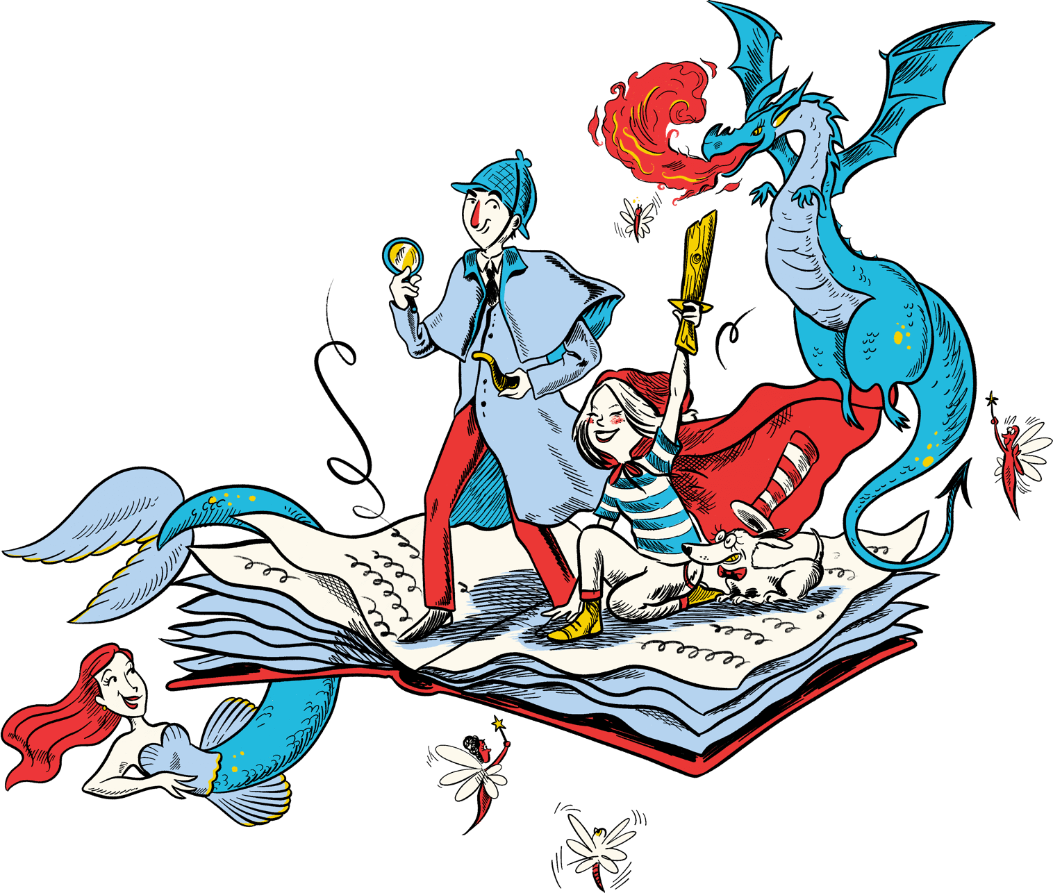
A tantárgy célja :
Áttekinteni az európai és magyar gyermekirodalom fontosabb
állomásait
Megismerni a
gyermekirodalom
fő műfajait és
kiemelkedő
alkotóit

Slide 3
A tárgy főbb témakörei
A gyermek- és ifjúsági irodalom fogalma, tárgya, műfajai.
A népköltészet mint a gyermek- és ifjúsági irodalom része.
A meseregény. Magyar meseregények.
A gyermeklíra alakulása és fejlődése.
A polgári ifjúsági regény kialakulása, műfajai
A magyar ifjúsági regény kialakulása, fejlődése.
A kárpátaljai magyar gyermekirodalom alakulása és fejlődése

Slide 4
A kurzus teljesítése…
Majdnem csupa játék és mese, a szemináriumi foglalkozásokon számos kreatív feladattal!
A tantárgy beszámolóval zárul.

